Slide 1
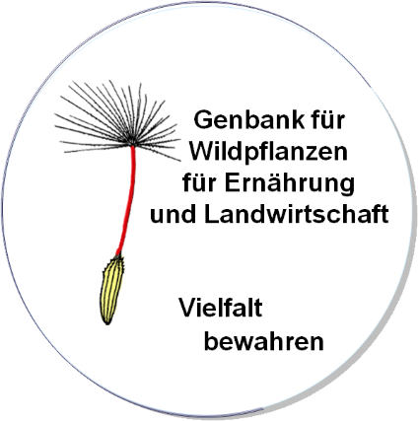
Biodiversität gegen Klimawandel
Der Klimawandel hat viele Gesichter – Temperaturen schwanken stärker als früher, in beiden Richtungen.
In Ägypten gibt es mehr winterliche Frostepisoden als früher. Darunter leidet der Erdbeeranbau, der traditionell im Winter betrieben wird, um eine Marktnische zu nutzen, bevor die Erdbeeren aus Südspanien auf den Markt kommen.
In unserer Genbank Wildpflanzen mit Nutzungspotential für Ernährung und Landwirtschaft (WEL) gibt es Wilderdbeeren, die frostresistent sind. Können wir diese genetischen Ressourcen für die Züchtung nutzen?
An diesem Projekt können Sie im Rahmen einer Bachelor- oder Masterarbeit mitarbeiten.
Details finden Sie hier.
Frag
Ananas
http://www.botanik.kit.edu/garten/1304.php
Kontakt: peter.nick@kit.edu, adnan.kanbar@kit.edu

